Slide 1
Reactive web app
09-04-2020
Maartje Verbeet

Slide 2
Inhoud
Reactive web en OutSystems
Verschillende applicatie mogelijkheden
Functionele en niet-functionele requirements
Architectuur
Demonstratie
Verschillen
Test resultaten
Conclusie
Aanbeveling
Vragen

Slide 3

Reactive web en OutSystems
Hoe verbetert de OutSystems reactive web mogelijkheid de performance ten opzichte van de OutSystems traditional web mogelijkheid?

Slide 4
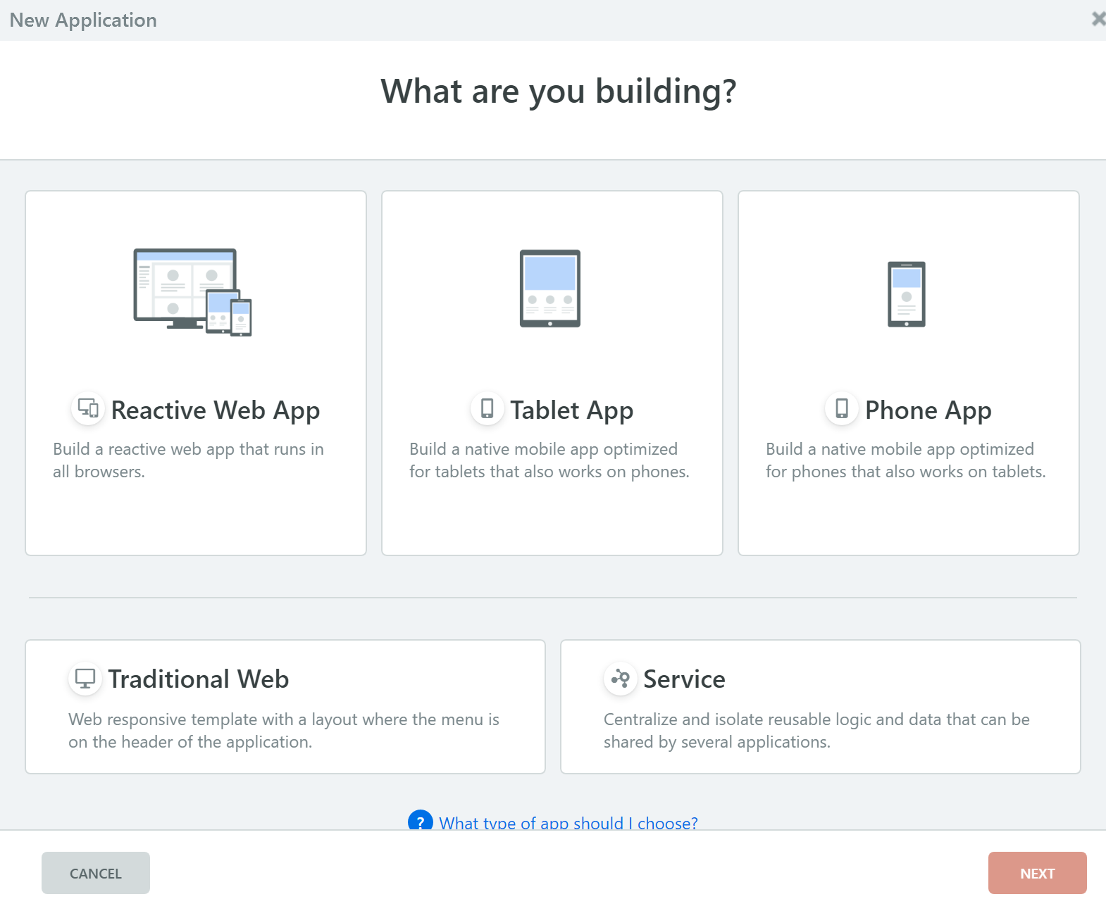
Verschillende applicatie mogelijkheden

Slide 5
Functionele en niet functionele requirements
F/NF | Requirement | Prioritering
F-01 | Als gebruiker, wil ik kunnen inloggen | M
F-02 | Als gebruiker, wil ik films kunnen toevoegen | M
F-03 | Als gebruiker, wil ik films kunnen aanpassen | M
F-04 | Als gebruiker, wil ik een persoon kunnen toevoegen | M
F-05 | Als gebruiker, wil ik een persoon kunnen aanpassen | M
F-06 | Als gebruiker, wil ik een cast aan een film kunnen toevoegen | S
F-07 | Als gebruiker, wil ik een cast van een film verwijderen | S
F-08 | Als gebruiker, wil ik een review aan een film kunnen achterlaten | S
NF-09 | Als gebruiker, wil ik een betere performance dan bij een traditionele web app | M

Slide 6
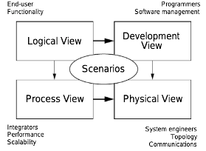
Architectuur
4 + 1 model van Philippe Kruchten
Logical view

Slide 7
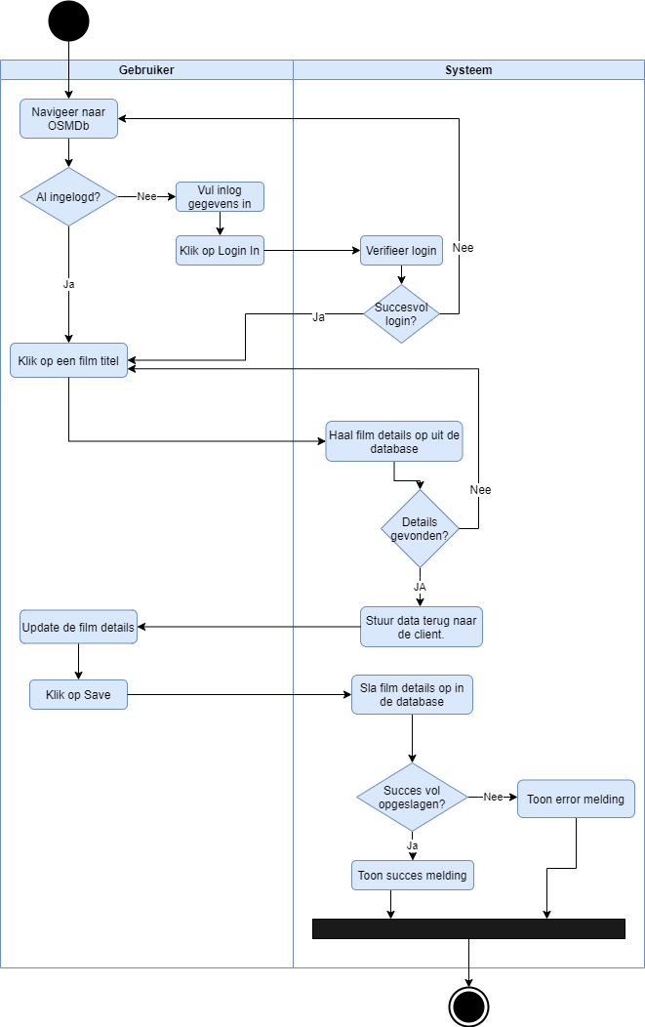
Process view
Door het verband tussen verschillende activiteiten weer te geven ontstaat er een beeld van gelijktijdigheid en distributie.

Slide 8
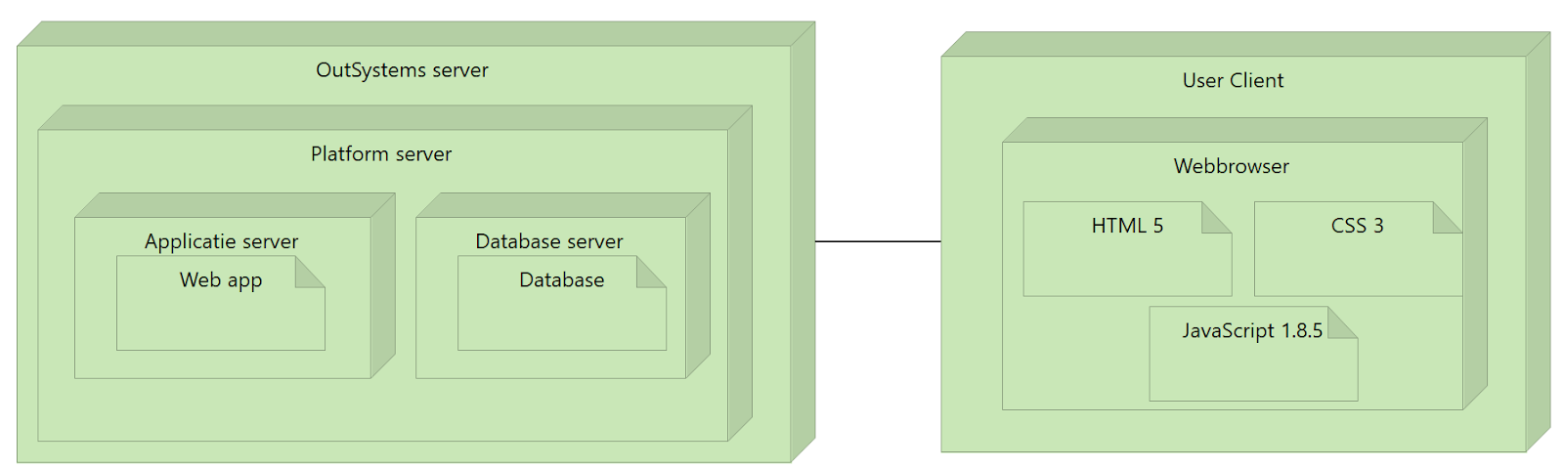
Physical view
Executie architectuur van het system gekoppeld met de hardware.

Slide 9
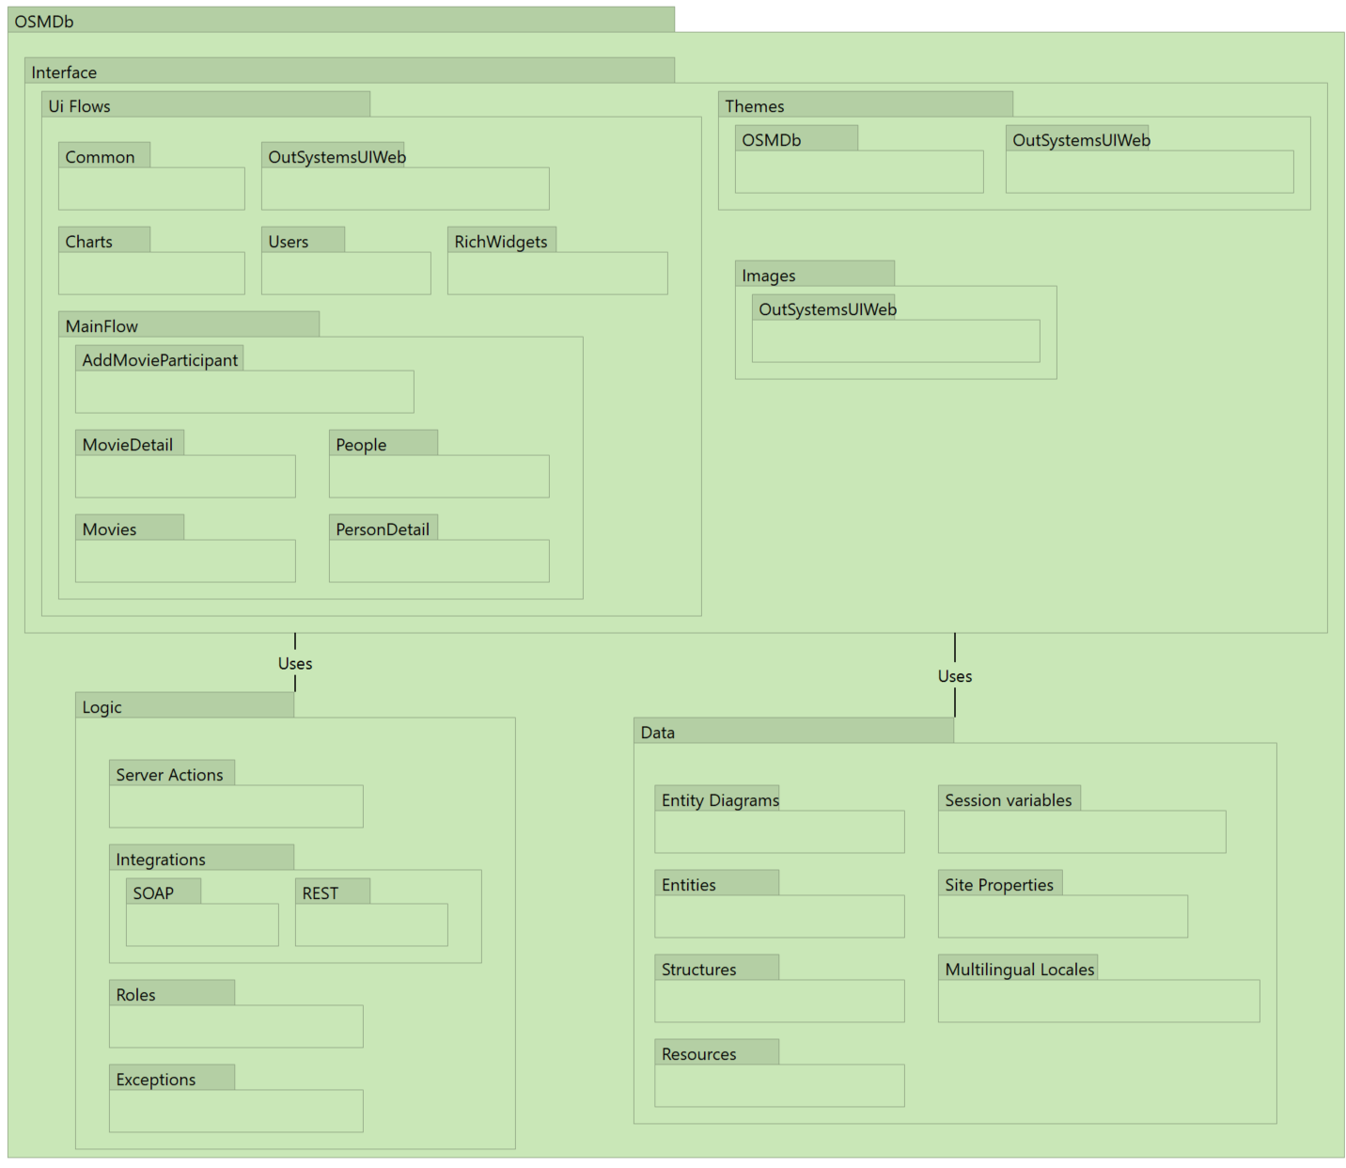
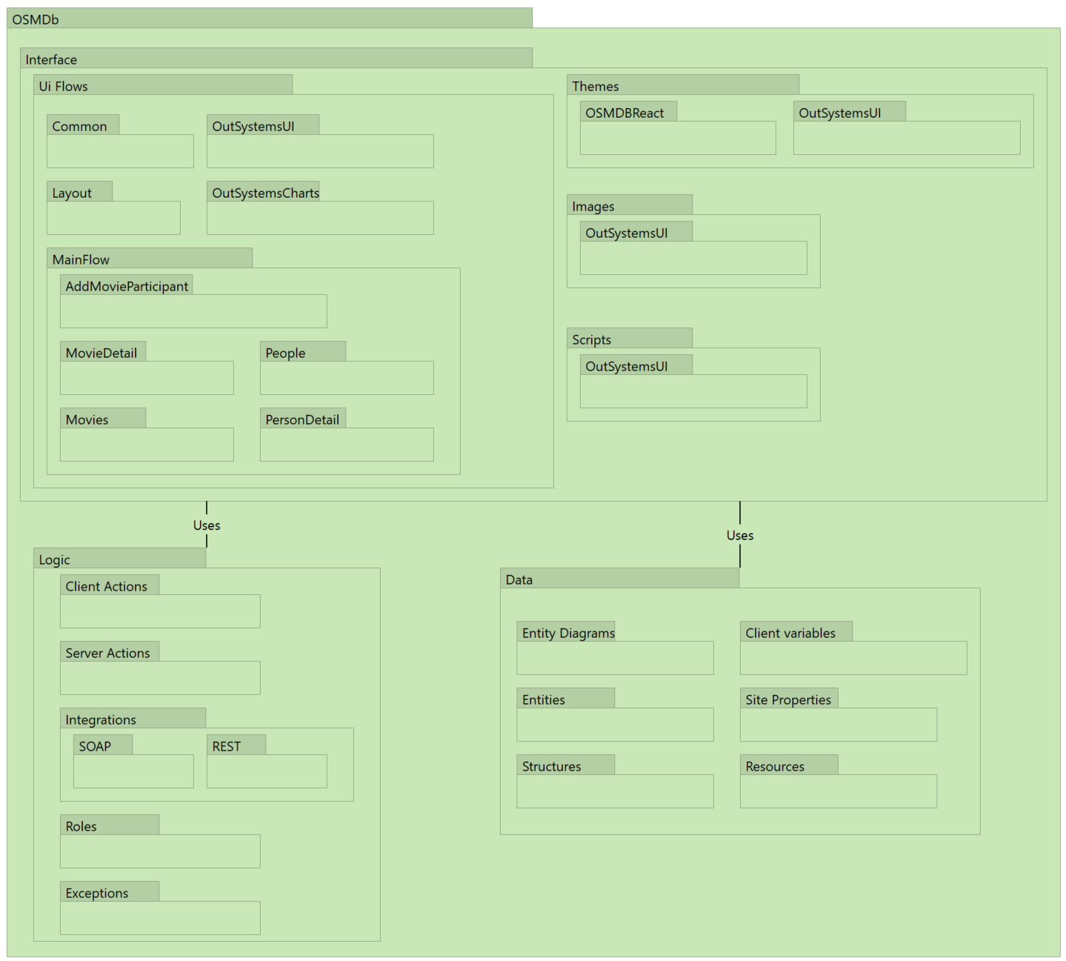
Development view

Slide 10
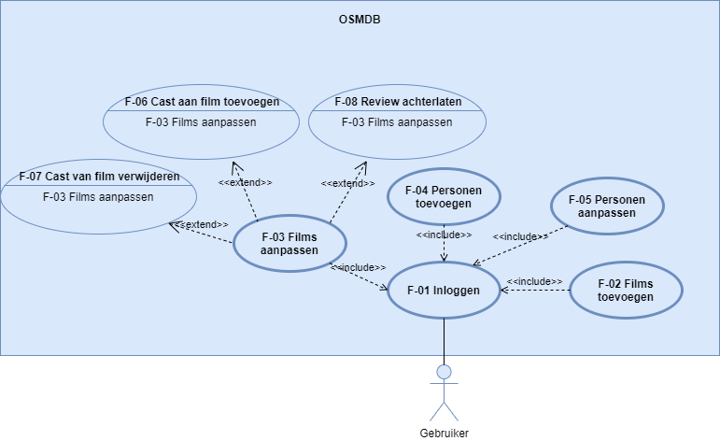
Scenarios
Scenarios en use cases

Slide 11
Demonstratie
https://maartjeverbeet.outsystemscloud.com/OSMDb/Movies.aspx
https://maartjeverbeet.outsystemscloud.com/OSMDBReact/Login

Slide 12
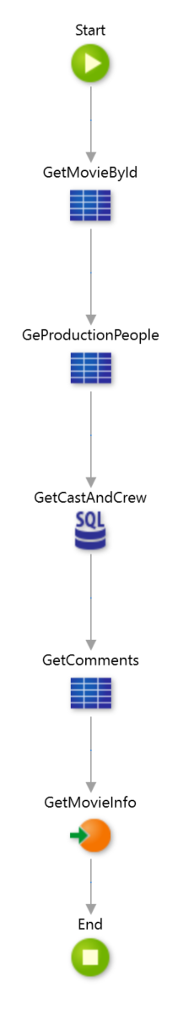
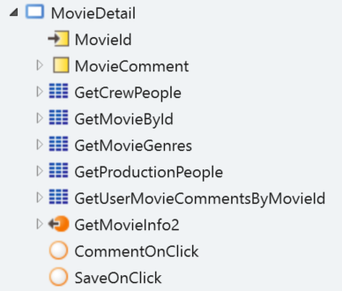
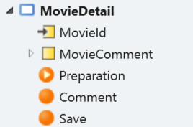
Verschillen synchroon en asynchroon data fetching

Slide 13
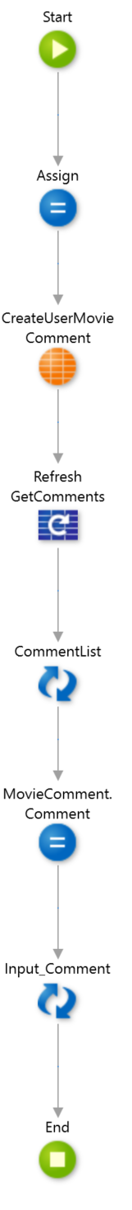
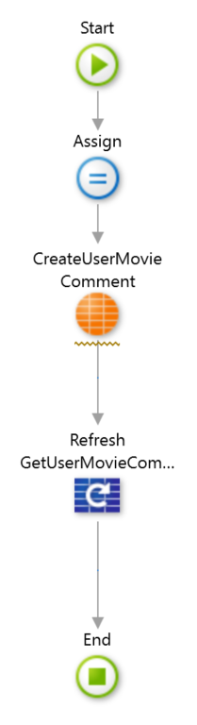
Verschillen ajax refresh

Slide 14
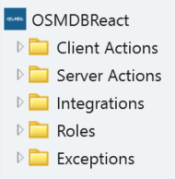
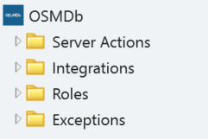
Verschillen client side logic

Slide 15
Test resultaten
Inloggen 10. Klik op: new person
Klik op: new movie 11. Vul persoonsgegevens in
Vul film gegevens in 12. Klik op Save
Klik op: save 13. Navigeer naar movies
Zoek de nieuwe film 14. Zoek de nieuwe film
Klik op de film naam 15. Klik op: Add Cast/Crew to movie
Type een comment in 16. Kies een persoon en rol
Klik op: comment 17. Klik op Save
Navigeer naar: People 18. Uitloggen

Slide 16
Test resultaten
Loading | Scripting | Rendering | Painting | System
258 ms | 1242 ms | 1116 ms | 343 ms | 1183 ms
Loading | Scripting | Rendering | Painting | System
0,3 ms | 1314 ms | 741 ms | 250 ms | 793 ms
Loading = het laden van resources
Scripting = parse en evalueren van JavaScript
Rendering = rendering DOM
Painting = Painting the DOM
System = overig

Slide 17
Conclusie
Hoe verbetert de OutSystems reactive web mogelijkheid de performance ten opzichte van de OutSystems traditional web mogelijkheid?

Slide 18

Aanbeveling

Slide 19

Vragen

Slide 20


